Slide 1
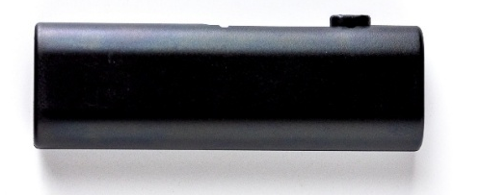
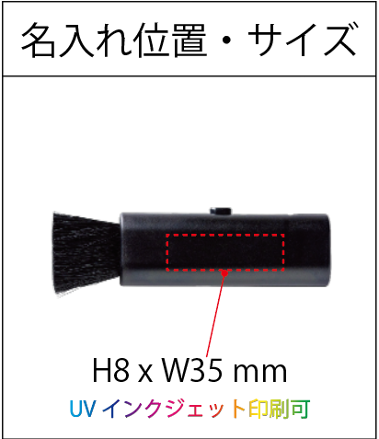
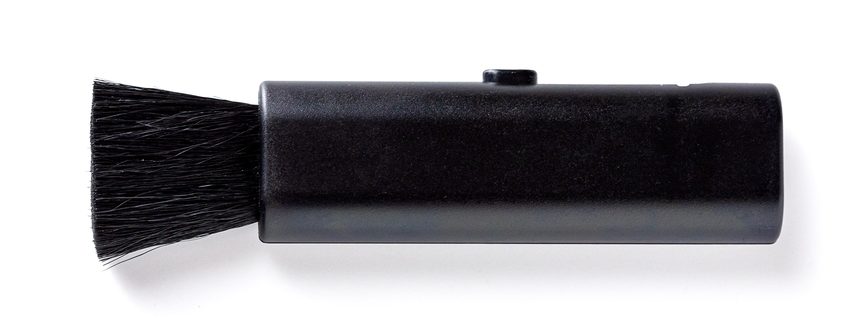
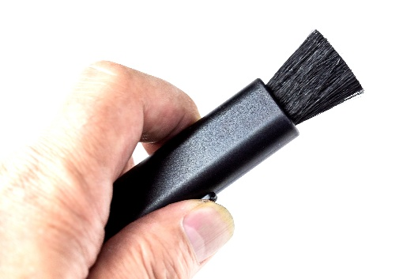

SJ-19B ミニブラシクリーナー
参考上代 ：190円(税別)
発送単位 ：１個～ 下代30,000円未満送料別途
サイズ ：約21x70x12㎜
袋サイズ ：約40x80x15㎜
個装形態 ：OPP袋
個装重量 ：約10g
材質 ：ABS他
色 ：黒
入数 ：1,000個（250ｘ４）
JAN ：4562214411981
外箱サイズ：420×360×260ｍm
内箱サイズ：335×200×120ｍm
生産国 ：中国
備考 ：
ワンタッチで楽々
ちょっと気になるホコリをお手軽にクリーンアップ。家庭内、デスク回り、車内などどこでも使えます。携帯・収納に便利なミニサイズ。
株式会社 昭栄精化工業 担当 高槻 箕弘
〒577-0026 東大阪市新家東町2-16
TEL 06-6789-7517 FAX 06-6789-7656
e-mail shoei@bridge.ocn.ne.jp

